Slide 1
Сабақтың тақырыбы
Ғұндардың көрші мемлекеттермен қарым-қатынасы

Slide 2
Зерттеу сұрағы:Ғұндармен Ұлы Қытай қорғанының салынуы арасында қандай байланыс бар.
Оқу мақсаты:
5.3.2.2 Қазақстан территориясындағы алғашқы мемлекеттік бірлестіктердің көрші елдермен қарым- қатынасын анықтау

Slide 3
Үй тапсырмасы:
Тапсырма 1.
«Сәлемдеме жіберіңіз» әдісі
Бірнеше қабат қағазды орау, әр орамаға бір сұрақ жазылады. Әр оқушы сұраққа жауап берген соң, сан келесі оқушыны атайды.
Қандай дереккөздер Ғұндар туралы мәлімет береді?
Ғұндардың әскери-әкімшілік жүйесі кімдерден құралған?
Ғұндардың көрші елдерге жорықтарының бағытын картадан көрсетіңіз.
«Түменбасы» деген сөзді қалай түсінесіз?
Садақ пен жебенің ғұндардың маңызды қаруы болу себебін айтып беріңіз.

Slide 4
Тапсырма 2. «БББ» кестесін толтыр
Білемін | Білдім | Білгім келеді
Ғұндар, Қытай қорғаны жайлы білгенін жазады

Slide 5
Тапсырма 3.
Оқулықпен жұмыс.” Ғұндардың көрші мемлекеттермен қарым-қатынасы”
Топпен жұмыс
1-топ: Ұлы Қытай қорғаны және Мөде туралы дерек.
2-топ : Маңызды шайқас және Қытай дерегі туралы оқып талдайды
«Сұхбаттасқан жұп» әдісі арқылы сұраққа жауап береді.
Ұлы Қытай қорғаны жайлы негізгі ақпаратты түсіндіріңдер.
Мәтінде Мөде шанью туралы қандай дерек кетірілген.
Мөде шанью қарсыластарын қалай жеңді?
Ғұндар көршілермен қарым-қатынасында бейбітшілікті сақтауда қандай қадамдарға барды?

Slide 6
Тапсырма 4
«Конверттегі сұрақ» әдісі
1.Ғұндар көрші мемлекттерге неліктен шабуыл жасады?
2.Ұлы Қытай қорғаны не үшін салынды?
3.Деректер негізінде қандай қорытынды шығаруға болады?
4.Ең маңызды шайқас қашан болды және оның жетістігі неде?
5.Ғұндар жорығының бағытын картадан көрсет.

Slide 7
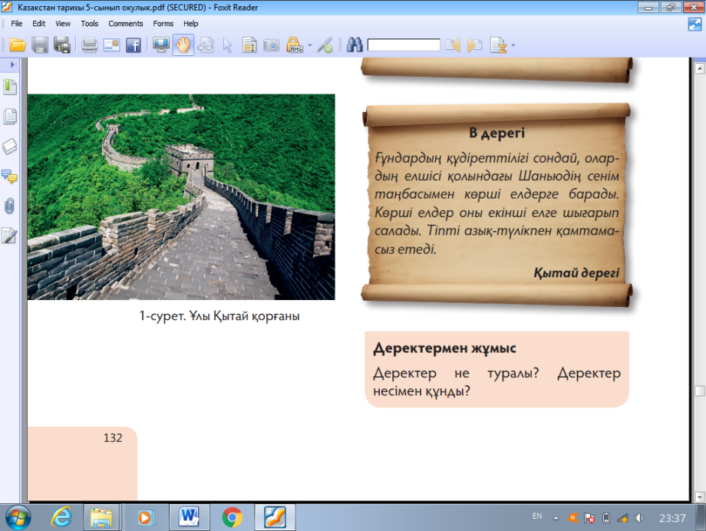
Тапсырма 5
Қалыптастырушы бағалау парағымен жұмыс

Slide 8
Кім? Не? Қашан? сұрақтарына жауап бере отырып, суреттен әлемнің жеті кереметі жайлы әңгімеле.
Дескриптор:
1.Бұл не екенін біледі
2.Кімдер салғанын біледі.
3.Қашан салынғанын біледі.
4.Не үшін салынғанын біледі.
Қытайлардың ғұндардан қорғану үшін салынған құрылыс екенін біре отырып, неліктен әлемнің жеті кереметіне жататынын әңгімелейді.

Slide 9
Тапсырма 6
Кері байланыс
«БББ»
кестесін ауызша сұрау

Slide 10
Үй тапсырмасы:
Барлық оқушылар: Кескін картаға Ғұндардың Қытайға жорығын түсіру.
Басым оқушылар: Ұлы Қытай қорғаны туралы хабарлама жасау.
Кейбір оқушылар: Қосымша деректерді пайдалана отырып, Ғұндардың көрші елдермен қарым-қатынасы жайлы 25-30 сөйлемнен тұратын мәтін дайындау.

